Slide 1

DAMM
Logística en Temps Real: De la Càrrega a l'Entrega
InterHack Damm 2026 | Equip UABers
Judith Esteban – Business UAB
Álvaro Pérez – Business UAB
Jan Krahl - Matemàtica Computacional UAB
Joel Fornós - Matemàtica Computacional UAB

Slide 2

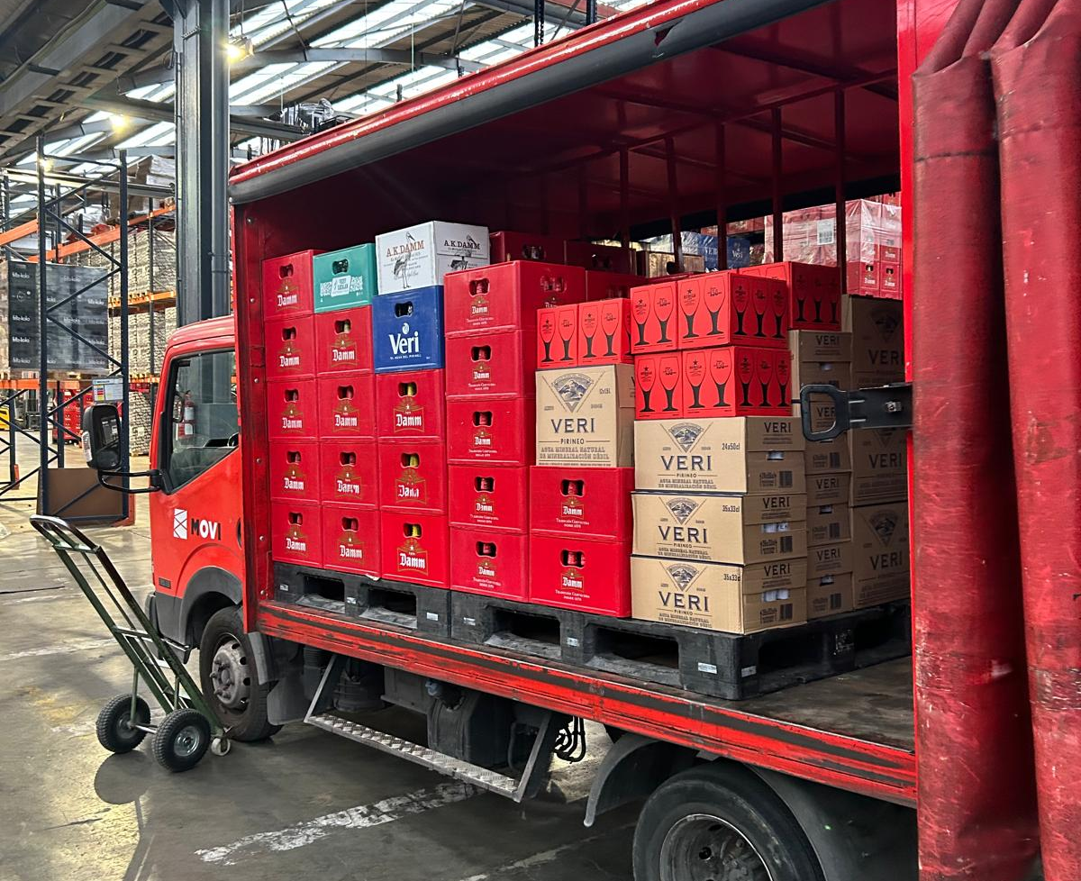
EL REPTE LOGÍSTIC
Actualment: buit d'informació crític entre càrrega magatzem i distribució:
Falta de visibilitat del pes real carregat.
Sincronització manual de les comandes.
Dificultat per gestionar canvis d'última hora.

Slide 3
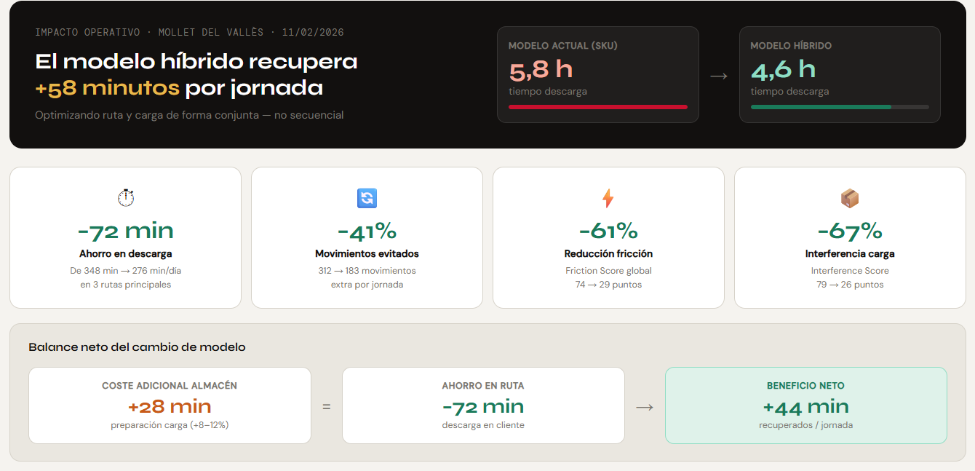
METRIQUES

Slide 4





DAMM: LA CONNEXIÓ
Operari
Real-Time
Repartidor
Validació visual de la càrrega i enviament de dades en un sol clic.
Sincronització instantània per a tota la flota.
Control de kg pendents, ruta optimitzada i mètrica d'entrega.

Slide 5
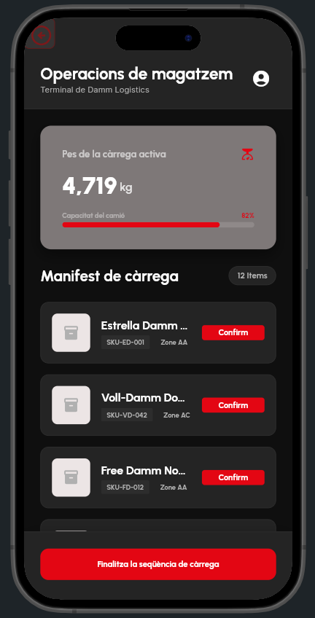
INTERFÍCIE DE L'OPERARI
Confirmació de Càrrega
L'operari visualitza les comandes amb estat pendent. Amb el botó Confirm:
Actualització d'estat a carregat.
Sincronització del pes total del vehicle.
Transferència de dades al repartidor.

Slide 6
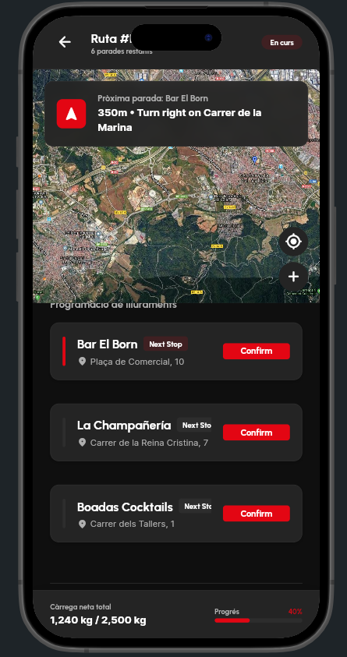
L'APP DEL REPARTIDOR
Gestió Intel·ligent del Pes
El repartidor rep la informació filtrada: només les comandes carregades.
Mètrica clau: Càlcul automàtic de Kg Restants per entregar, ajudant a gestionar la càrrega del vehicle i l'eficiència de la ruta.

Slide 7


La nostra missió és que la cervesa Damm flueixi sense obstacles, des de la nostra fàbrica fins a la mà del client, de la manera més eficient possible.
— Equip Damm

Slide 8
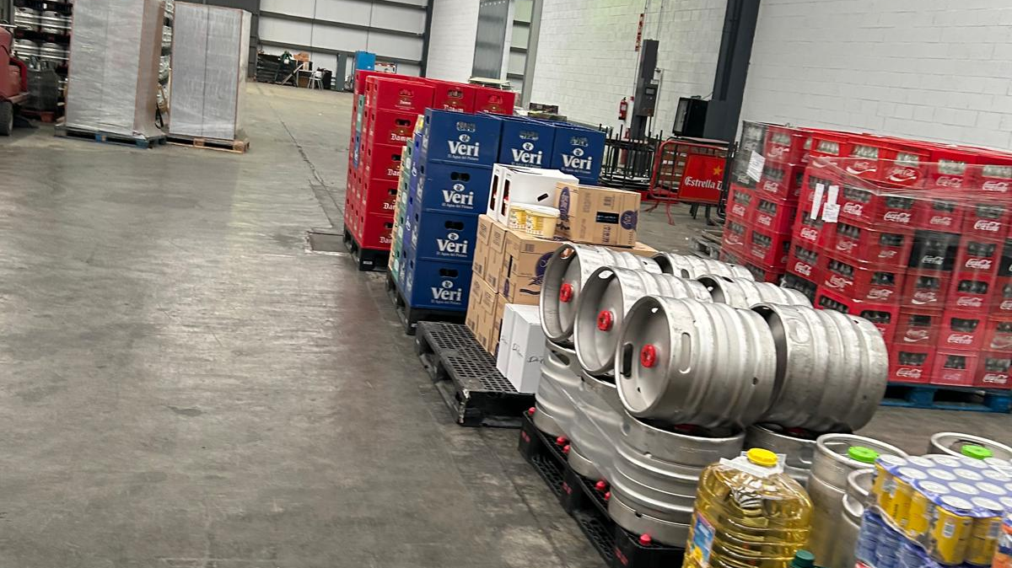
El Futur de la Logística
Escalabilitat total, anàlisi de dades massives i IA per a una flota 100% connectada.

